Slide 1
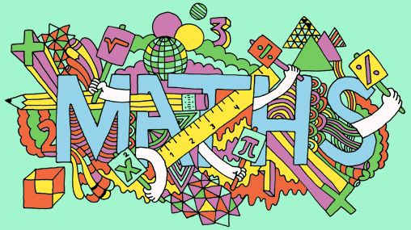
LES ATELIERS DE MATHS

Slide 2
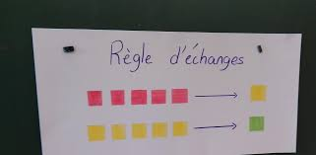
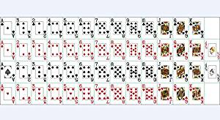
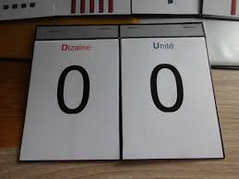
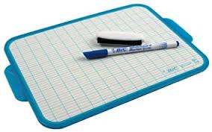
Module 11
 | Séance 1 | Séance 2 | Séance 3 | Séance 4
Groupe A | Atelier 1 | Atelier 2 | Atelier 3 | Atelier 4
Groupe B | Atelier 4 | Atelier 1 | Atelier 2 | Atelier 3
Groupe C | Atelier 3 | Atelier 4 | Atelier 1 | Atelier 2
Groupe D | Atelier 2 | Atelier 3 | Atelier 4 | Atelier 1
Le jeu du banquier | 3. Jeu Ne dépasse pas 30 : 4 cartes
2. Ecrire les nombres Trentre-quatre Vingt-cinq Quarante-sept quinze | 4. Je compte mes cubes et j’écris sur l’ardoise
1010
4

